Slide 1
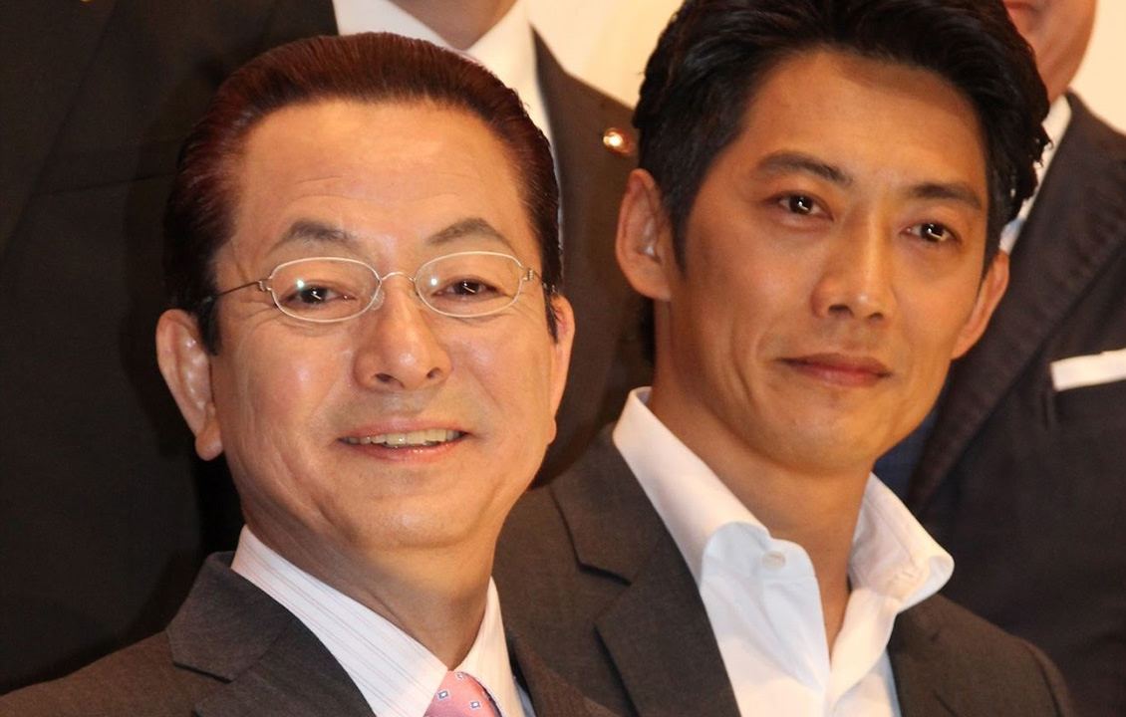
言いたいことも言えないぜぇ。
それは、まさにポイズンですねぇ。

